Slide 1
Краевая инновационная площадка по теме: «Деятельностный подход в совершенствовании педагогического корпуса ДОО в условиях внедрения ФГОС ДО»
Муниципальное дошкольное образовательное бюджетное учреждение детский сад
№ 43 «Аленушка» г. Новокубанска муниципального образования Новокубанский район
Отчет об инновационной деятельности за 2017 год

Slide 2
Соответствие задачам федеральной и региональной образовательной политики
Одним из этапов управления качеством образования является отбор квалифицированных кадров, повышение их квалификации
Необходимость активного совершенствования педагогического корпуса
ДОО обязана создать условия для профессионального развития педагогических и руководящих работников

Slide 3
Инновационность
Создание условий для движения каждого педагога по индивидуальной траектории саморазвития
Главная цель для педагога - не «стать как все» или «стать лучше всех»,
а «победить себя» и «реализовать себя максимально»
Использование в системе подготовки и методического сопровождения педагогов дидактических принципов деятельностного подхода (тех же, что и при организации образовательного процесса с детьми)
Данные принципы были переработаны для взаимодействия с педагогами, так как изначально авторы (Л.Г. Петерсон и др.) формулировали их для работы с детьми
Разработка механизма отслеживания качества движения педагога по индивидуальной траектории развития
Маркерная карта образовательной деятельности, экран «перезагрузки»
Создание продуктов инновационной деятельности, имеющих высокую практическую ценность для методических служб ДОО края
«Рабочая тетрадь для повышения личностного
и профессионального роста педагога», сборник сценариев клуба «Мыслитель» «Совершенствование педагогического корпуса ДОО в условиях реализации ФГОС ДО»; настольные игры для педагогов «Поле педагогического взлета», «Педагогический ринг», набор мотивирующих постеров

Slide 4
Задачи отчетного периода
Цель инновационной деятельности: разработка и реализация в ДОО алгоритма совершенствования педагогического корпуса в современных реалиях с опорой на принципы деятельностного подхода
Дорожная карта инновационной деятельности
Организационный этап: январь 2015 г. – сентябрь 2015 г.
Практический этап: октябрь 2015 г. – август 2017 г.
Аналитический этап: сентябрь 2017 г. – декабрь 2017 г.
Задачи, поставленные в 2017 году:
Продолжать реализацию алгоритма сопровождения педагога по индивидуальной траектории саморазвития, построенной на основе деятельностного подхода
Разработать окончательный вариант настольной игры для педагогов «Поле педагогического взлета»;
Разработать первичный вариант игры для педагогов «Педагогический ринг»
Продолжать качественное сетевое взаимодействие с различными образовательными организациями с целью взаимообогащения методическими материалами по теме площадки;
Обеспечить трансляцию промежуточных результатов деятельности КИП на краевом уровне.

Slide 5
1 опорная точка
Содержание инновационной
Деятельности за отчетный период.
Измерение и оценка качества инновации
Включение методик позволяющих выявить субъектную позицию педагогов
в их профессиональной деятельности
«Опросник для выявления уровня субъективности личности» Е.Н. Азлецкой
Ответственность – 100%
Уровень субъективного контроля – 98,5%
Рефлексивность – 95%
Эмоциональный интеллект - 86,2%
Саморегуляция - 83%
Креативность - 75,8%
Уже используемые диагностические материалы:
опросник определения уровня профессионального развития педагогов (самооценка педагогов, внешняя оценка педагогов экспертной группы).
использована литература:
-Р. Шмидт «Искусство общения»
-В.П. Шейнов «Конфликты в нашей жизни и их разрешение»
-В.Л. Митителло «Этика и этикет делового человека»
Методика В.В.Бойко «Диагностика уровня эмоционального выгорания»
Напряжение – 7%
Истощение – 95%
Резистенция – 4,40%
(данные на октябрь 2016 года)

Slide 6
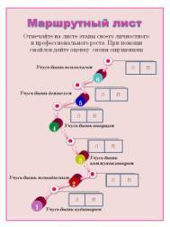
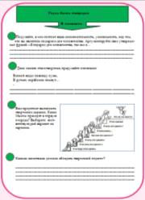
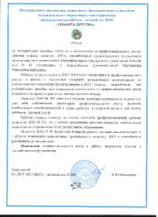
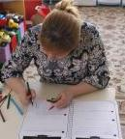
2 опорная точка
Содержание инновационной деятельности
за отчетный период
разработка и издание окончательного варианта «Рабочей тетради личностного и профессионального роста педагога ДОО», с учетом рекомендаций, полученных при публичной защите отчета за 2016 год
Реализация алгоритма сопровождения педагога по индивидуальной траектории саморазвития, построенной на основе деятельностного подхода.
«Педагог-аудитор» | А
«Педагог-методист» | М
«Педагог-коммуникатор» | К
«Педагог-психолог» | П
«Педагог- деятель» | Д
«Педагог-творец» | Т
Тематические блоки

Slide 7
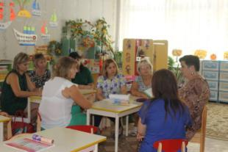
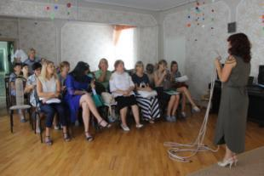
2 опорная точка
Содержание инновационной деятельности
за отчетный период
Продолжение работы клуба «Мыслитель»; выпуск 3 части сборника сценариев образовательных встреч «Совершенствование педагогического корпуса ДОО в условиях реализации ФГОС ДО»
Реализация алгоритма сопровождения педагога по индивидуальной траектории саморазвития, построенной на основе деятельностного подхода.

Slide 8
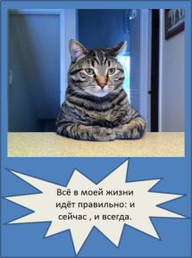
2 опорная точка
Содержание инновационной деятельности
за отчетный период
Разработка мотивирующих постеров для педагогов, способствующих осознанию и принятию идеологии ФГОС ДО
Реализация алгоритма сопровождения педагога по индивидуальной траектории саморазвития, построенной на основе деятельностного подхода.

Slide 9
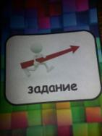
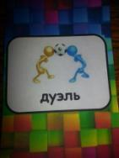
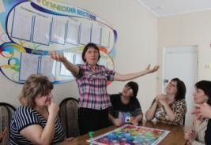
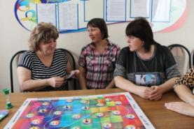
3 опорная точка
Содержание инновационной деятельности
за отчетный период
Авторская настольная игра для педагогов
«Поле педагогического взлета»
Цель игры:
развитие профессиональных
и личностных качеств в интересной форме; подведение промежуточных результатов профессионального развития педагогов.
Разработка окончательного варианта настольной игры для педагогов

Slide 10
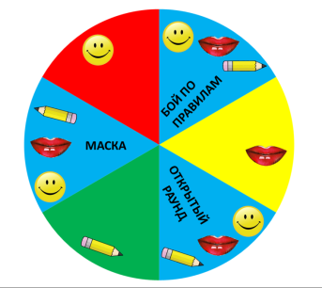
4 опорная точка
Содержание инновационной деятельности
за отчетный период
Авторская настольная игра для педагогов
«Педагогический ринг»
Цель игры:
развитие профессиональных
и личностных качеств в интересной форме; развитие умения сотрудничать; подведение промежуточных результатов профессионального развития педагогов.
Разработка первичного варианта настольной игры для педагогов
Фото игрового поля

Slide 11
Организация сетевого взаимодействия
ДОО № 53 МО Красноармейского района
ДОО № 4 МО Павловского района
ДОО № 43 Новокубанского района
ДОО № 2 Славянского района
ДОО № 201
МО г. Краснодар
ГБПОУ КК «Краснодарский педагогический колледж»
оговорены основные позиции взаимодействия
определены взаимные блага от сотрудничества
заключены договоры

Slide 12
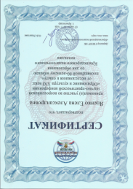
Апробация и диссеминация результатов
инновационной деятельности
Осуществлялась в соответствии с планом деятельности на 2017 год и заключалась в проведении методических мероприятий различного уровня, публикацию в СМИ
13 мероприятий,
из них 4 краевого уровня, 9 – муниципального
2 публикации:
В СБОРНИКЕ
ОБРАЗВАНИЕ И КУЛЬТУРА XXI ВЕКА: ОТ ИССЛЕДОВАНИЯ К ОПЫТУ
Материалы всероссийской научно-практической конференции, посвященной 80-летнему юбилею со дня
образования Краснодарского педагогического колледжа

Slide 13
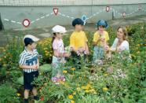
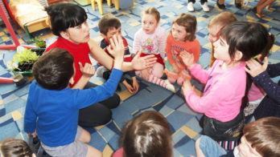
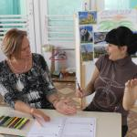
Открыты к сотрудничеству!
Я смогу!
Я научусь!
Смелее!
Все получится!!!
Телефон: 8(861)954-74-54
Сайт:
http://dou-43novokub.ru

